Slide 1
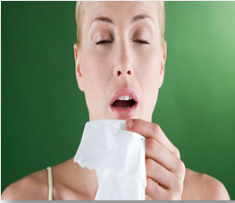
আজকের পাঠে সবাইকে
স্বাগতম

Slide 2
উপস্থাপনায়
পাঠ পরিচিতি
নার্গিস আক্তার
সহকারি শিক্ষক
ফজু খলিফা কান্দি সরকারি প্রাঃ বিদ্যালয়।
শিবচর, মাদারিপুর।
nargisat1981@gmail.com
শ্রেণি-পঞ্চম,
বিষয় - প্রাথমিক বিজ্ঞান,
অধ্যায় - 7 (স্বাস্থ্যবিধি ),
পাঠের শিরোনাম- সংক্রামক রোগের প্রতিরোধ ও প্রতিকার,
সময়ঃ ৪০ মিনিট।

Slide 3
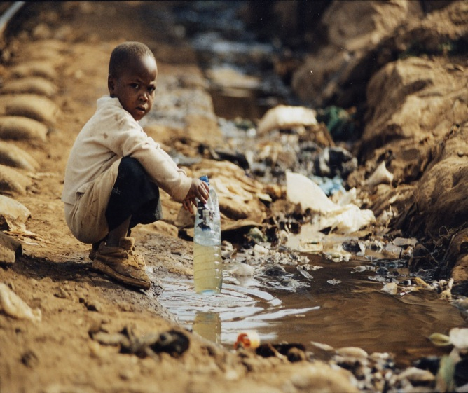
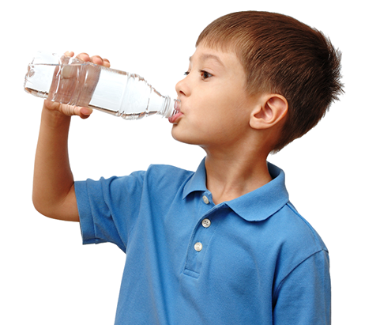
দূষিত পানি পান করলে বিভিন্ন রোগ হয়।
চিত্রে কী কী দেখা যাচ্ছে?
নিরাপদ পানি পান করে বিভিন্ন রোগ প্রতিরোধ করা যায়।
দূষিত পানি পান
নিরাপদ পানি পান

Slide 4
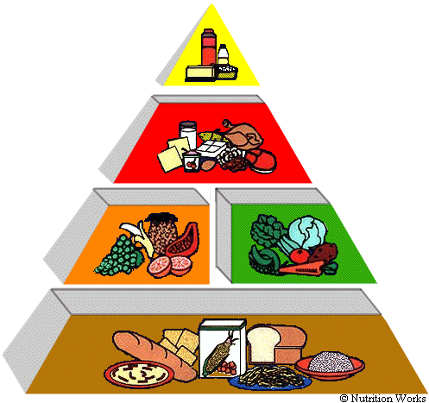
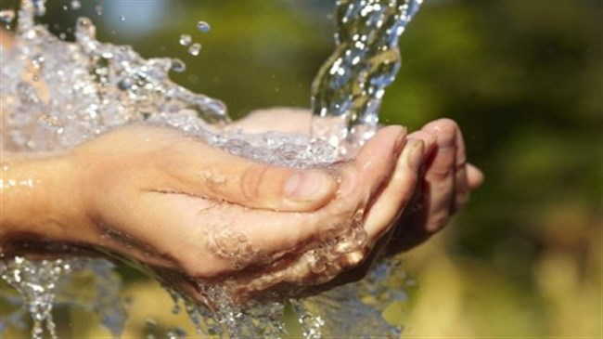
চিত্রে কী কী দেখা যাচ্ছে?
এগুলো হচ্ছে সংক্রামক রোগ প্রতিরোধের উপায়।
সুষম খাদ্য গ্রহণ
নিরাপদ পানি পান

Slide 5
শিখনফল
৯.১.১ বায়ুবাহিত রোগসমূহের প্রতিকার সম্পর্কে বলতে পারবে।

Slide 6
আজকের পাঠ
সংক্রামক রোগের প্রতিরোধ ও প্রতিকার।

Slide 7
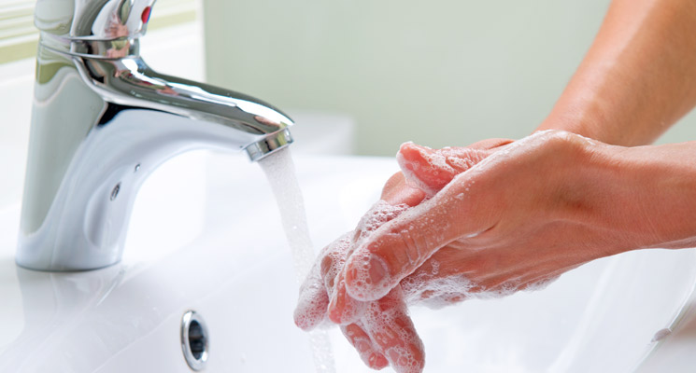
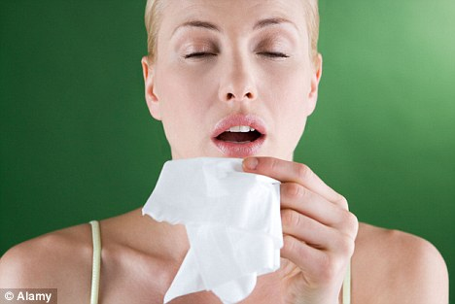
চিত্রে কী কী দেখা যাচ্ছে?
এগুলো সংক্রামক রোগ প্রতিরোধের উপায়।
ভালভাবে হাত ধোয়া
হাঁচি বা কাশির সময় রুমাল ব্যবহার

Slide 8
দলগত কাজ

Slide 9
একাকী কাজ
জমে থাকা পানিতে কীসে ডিম পাড়ে? এ থেকে কোন রোগ হতে পারে?

Slide 10
চিত্রটি ভালভাবে লক্ষ কর-
বিশ্রাম নেওয়া
ডাক্তার দেখানো
পুষ্টিকর খাবার গ্রহণ
সংক্রামক রোগের প্রতিকার
পরিষ্কার পরিচ্ছন্নতা
প্রচুর পরিমানে পানি পান

Slide 11
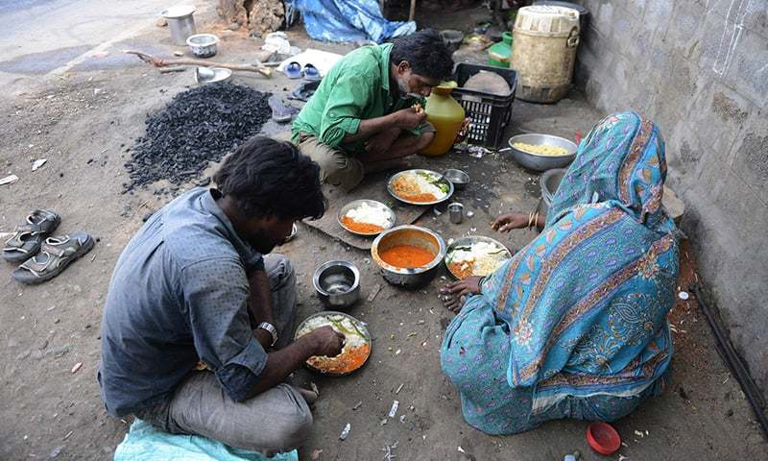
এগুলো হচ্ছে সংক্রামক রোগ প্রতিরোধের উপায়।
চিত্রে কী কী দেখা যাচ্ছে?
অস্বাস্থ্যকর খাবার পরিহার
দূষিত পানি পান না করা

Slide 12
জোড়ায় কাজ
সংক্রামক রোগ প্রতিরোধ করতে বিদ্যালয়ে তোমাদের করণীয় সম্পর্কে ২ টি বাক্য লেখ।

Slide 13
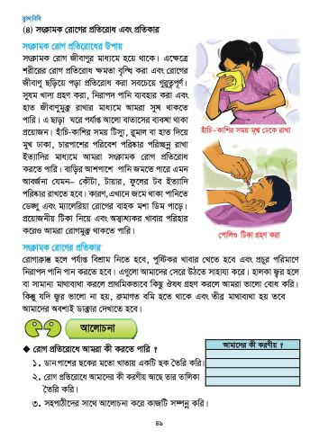
পাঠ্য বই সংযোগ
তোমার প্রাথমিক বিজ্ঞান বইয়ের ৪৮ নং পৃষ্ঠা খুলে মনযোগ সহকারে পড়।

Slide 14
সংক্ষিপ্ত প্রশ্নোত্তর
সংক্রামক রোগ প্রতিরোধ বলতে কী বুঝ?
সংক্রামক রোগ প্রতিকারের ২ টি উপায় লেখ।
Notes:
স্টিগার ব্যবহার করা হয়েছে। উত্তরে ক্লিক করে উত্তর দেখতে হবে।

Slide 15
সংক্রামক রোগ প্রতিরোধের ৫ টি উপায় লেখ।

Slide 16
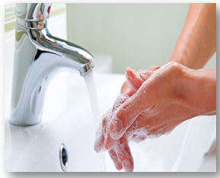
ভালো থেকো,সবাই।
ধন্যবাদ

